Slide 1
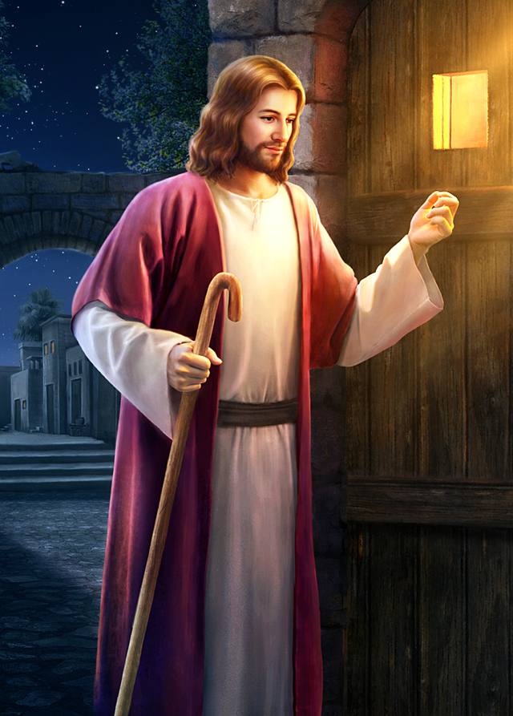
ألقاب سيد المسيح
عمل الطابة : ميرا ناصر

Slide 2
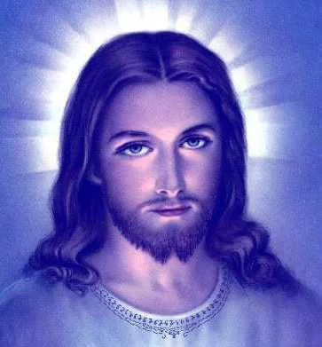
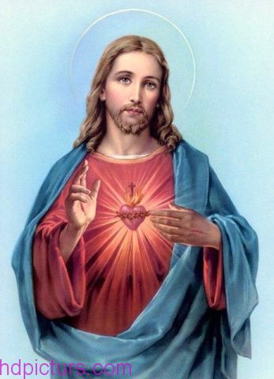
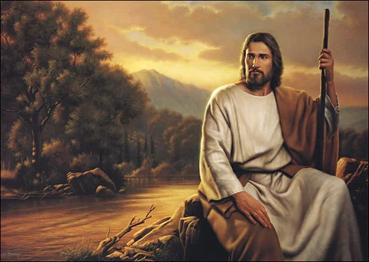
المخلص، (إنجيل متى 21/1).
عمانوئيل أي الله معنا، (إنجيل متى 23/1).
السيّد، (إنجيل متى 2/8).
المعلم، المعلم الوحيد، (إنجيل متى 10/23).

Slide 3
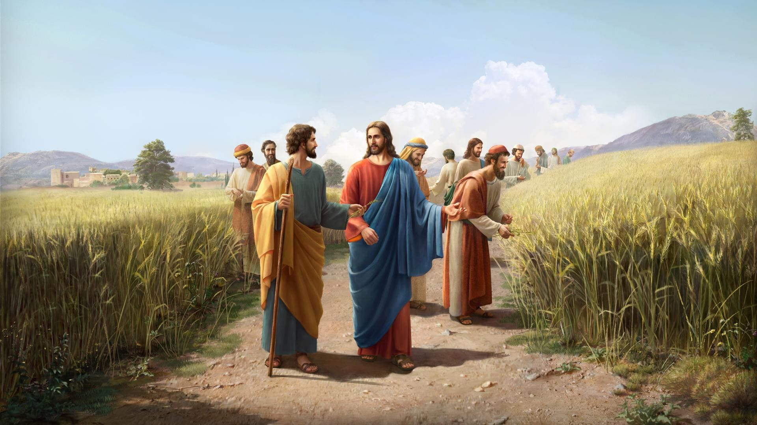
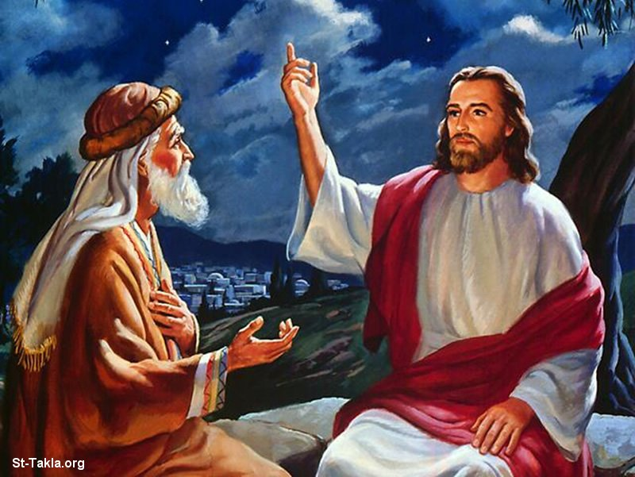
الطبيب، (إنجيل مرقس 17/2).
رب السبت، (إنجيل مرقس 22/2).
ابن العلي، (إنجيل مرقس 7/5).
الابن، (إنجيل مرقس 7/9).

Slide 4
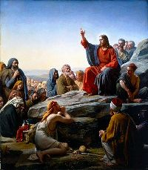
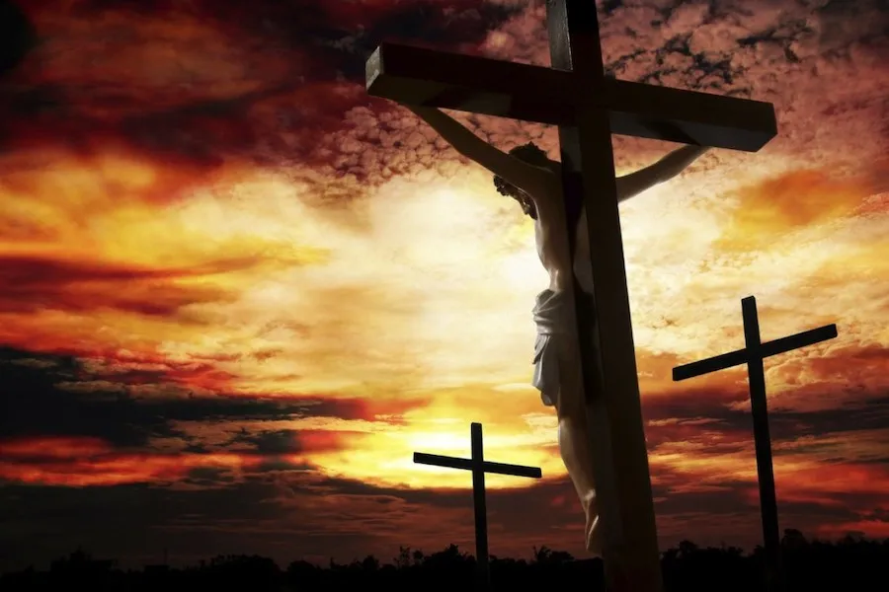
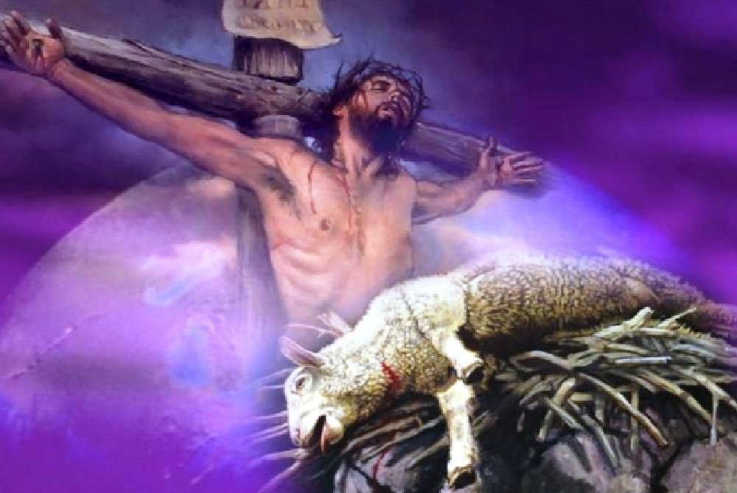
العظيم، (إنجيل لوقا 32/1).
الْكَلِمَةُ / وَكَانَ الْكَلِمَةُ اللهَ، (إنجيل يوحنا 1/1).
حَمَلُ اللهِ ، (إنجيل يوحنا 29/1).
ابْنِ اللهِ، (إنجيل يوحنا 18/3).

Slide 5
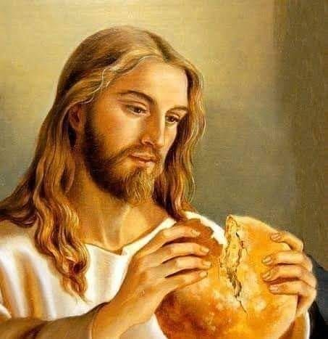
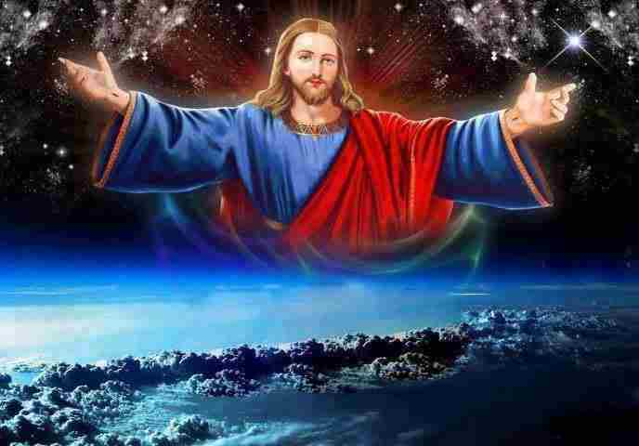
خُبْزُ الْحَيَاةِ، (إنجيل يوحنا 35/6).
نبي، (إنجيل يوحنا 40/7).

Slide 6
شكراً......

